Slide 1






Fotopoluição e as Tartarugas Marinhas
Medidas para mitigação do impacto nas praias de reprodução.
Salvador/BA, 12 de novembro-2024

Slide 2
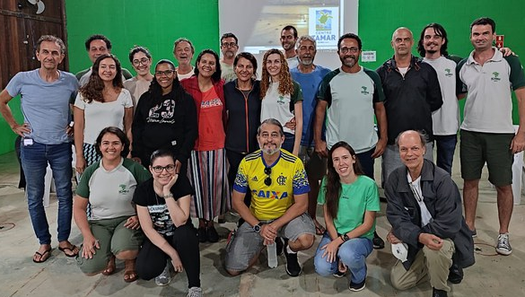
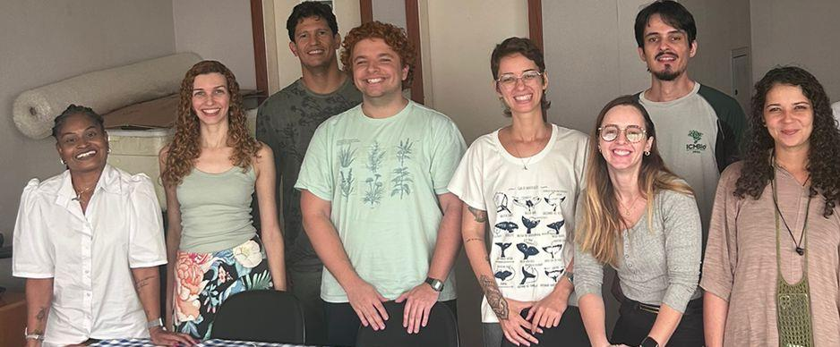
Quem somos?
O Centro TAMAR é um dos 14 Centros de Pesquisa e Conservação do ICMBio.
Executa, coordena e apoia atividades de pesquisa e conservação de tartarugas marinhas e seus habitats, e da biodiversidade do mar do leste.

Slide 3
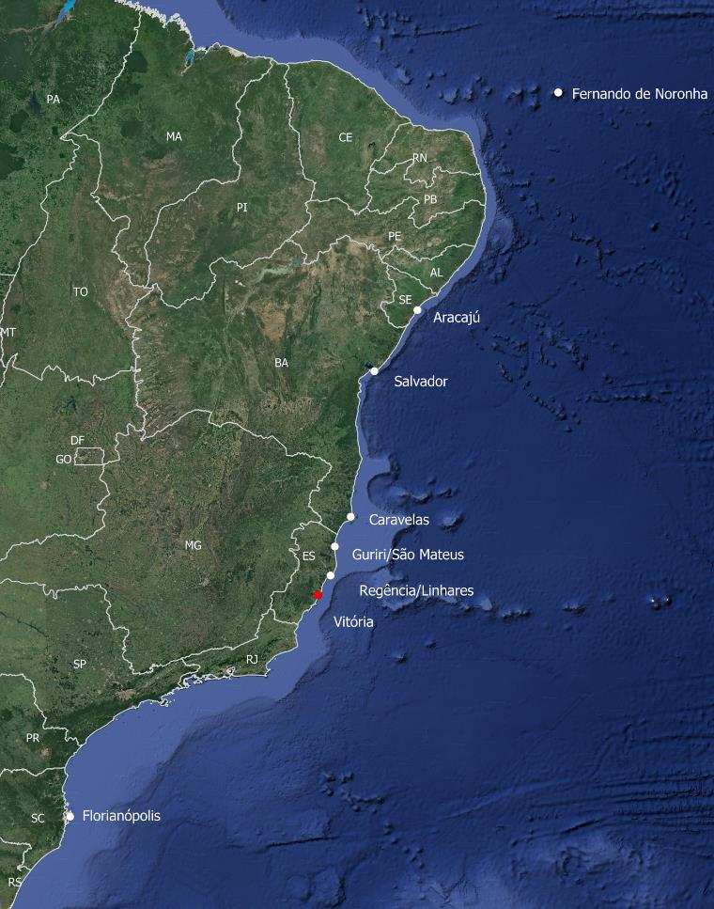


Onde estamos?
Centro Nacional de Pesquisa e Conservação de Tartarugas Marinhas e da Biodiversidade Marinha do Leste – TAMAR
Sede em Vitória, Espírito Santo.
Conta ainda com sete Bases Avançadas distribuídas pelo litoral brasileiro.

Slide 4










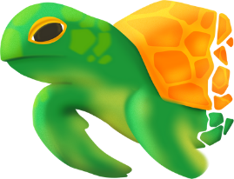
O que fazemos?
Licenciamento Ambiental e Emergências Ambientas
Programas de Monitoramento de Praias
Avaliação de Espécies Ameaçadas de Extinção
PAN Tartarugas Marinhas
Banco de dados, Pesquisa e Educação Ambiental
Pesquisa e Conservação da
Biodiversidade Marinha do Leste
Entre outras atividades...
Autorizações no SISBIO

Slide 5

Manifestação do Centro Tamar nos licenciamentos ambientais
RESOLUÇÃO CONAMA Nº 10 de 24 de outubro de 1996
  O Licenciamento ambiental nas áreas de desovas de tartarugas marinhas só pode efetivar-se após avaliação do Centro Tamar.
  A não observância ao disposto nesta Resolução implica na nulidade do licenciamento ambiental efetuado.
  Praias prioritárias para a conservação das tartarugas marinhas, com base nos levantamentos e monitoramentos realizados até meados da década de 1990.
  A manifestação também pode ocorrer sob demanda de Órgãos Licenciadores.

Slide 6
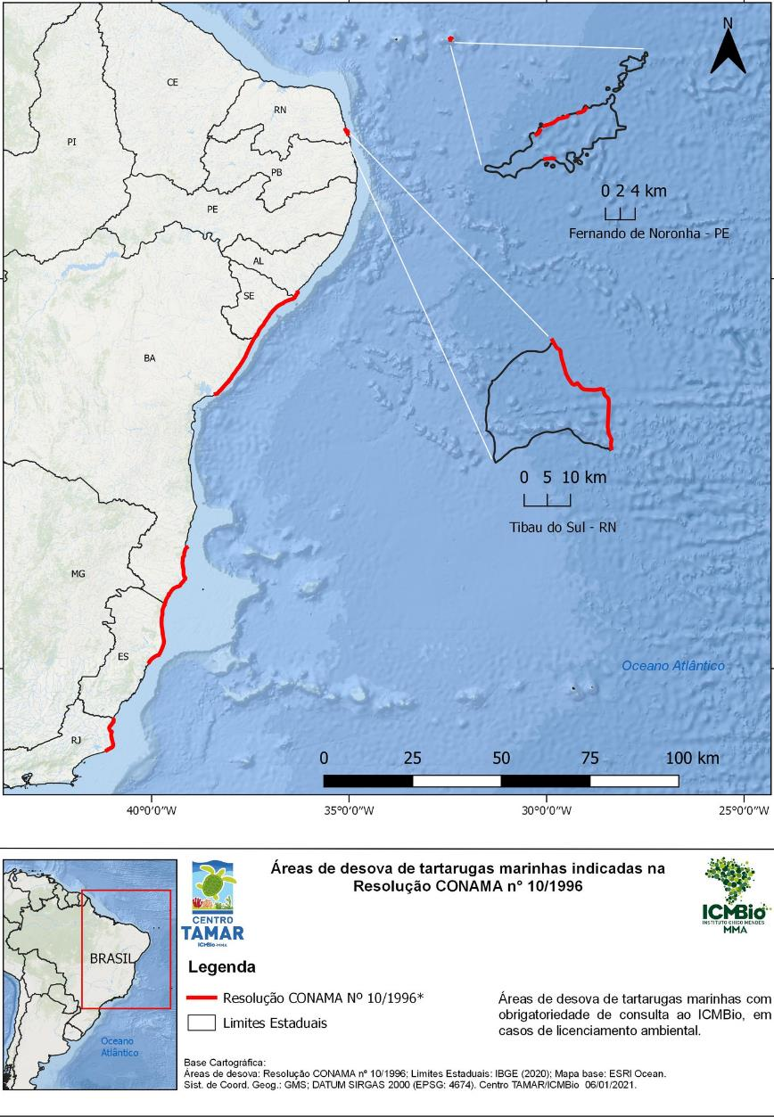
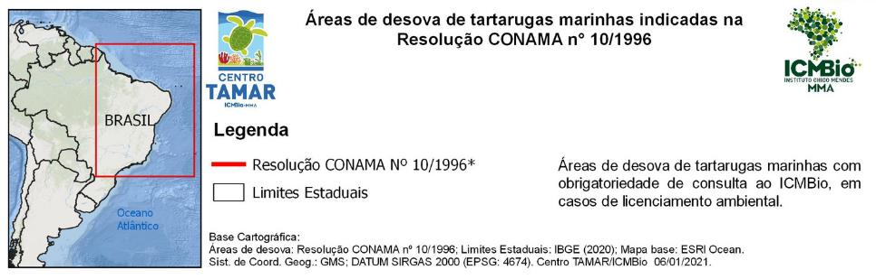
Licenciamento Ambiental: abrangência da Conama 10/96
Praias prioritárias
Consulta obrigatória ao Centro TAMAR
Manifestação nos processos de licenciamento que possam afetar as tartarugas marinhas e seus habitats

Slide 7
Fluxos para Consulta e Manifestação do Centro Tamar nos licenciamentos
  Órgão Ambiental Licenciador:
  Realiza a consulta e apresenta documentos para análise.
  Documentos técnicos obrigatórios: estudos ambientais, memoriais descritivos, plantas digitais e georreferenciadas, projeto luminotécnico, etc.
  Protocolo de documentos via portal GOV.BR ou SEI ICMBio.
  Centro TAMAR-ICMBIO:
  Analisa os estudos, demanda informações complementares e emite manifestação técnica.
  A manifestação técnica apresenta recomendações quanto a instalação do empreendimento.
  Traz recomendações complementares e sugere medidas de mitigação e monitoramento.
  Realiza vistorias pós-instalação e recomenda ajustes quando necessário.

Slide 8
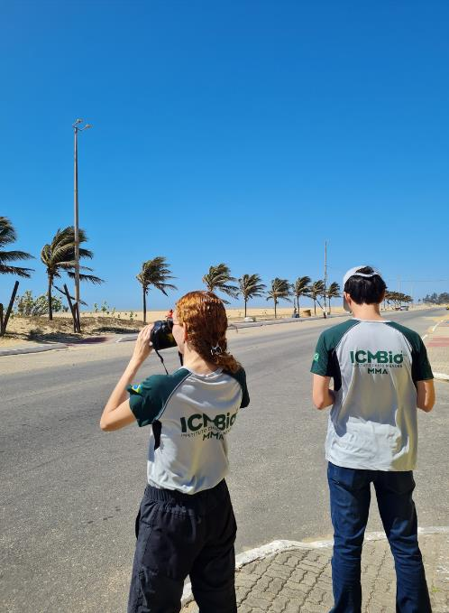
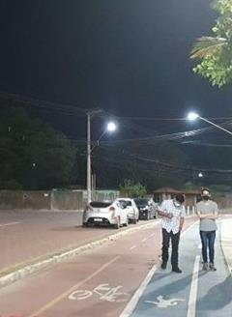
Licenciamento Ambiental: principais atividades
  Análise de estudos ambientais e elaboração de documentos técnicos.
  Reuniões com órgãos licenciadores (federal, estadual e municipal), empreendedores e Ministério Público.
  Vistorias aos empreendimentos – Fase pré-licença e Fase pós-licença.
  Acompanhamento dos programas de monitoramento de praias e demais condicionantes ambientais.

Slide 9
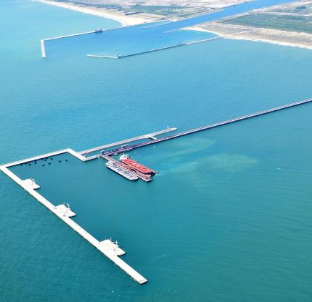
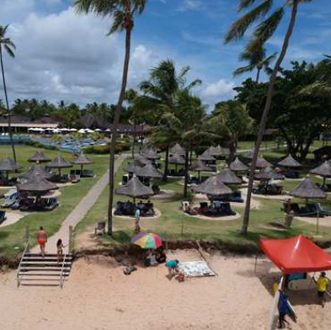
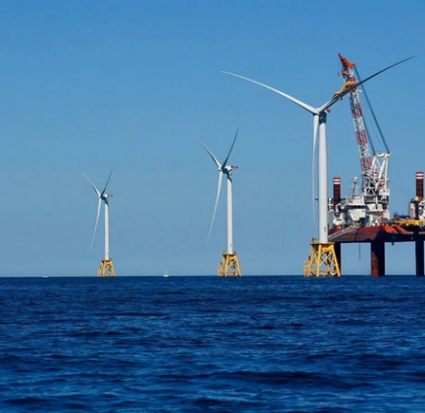
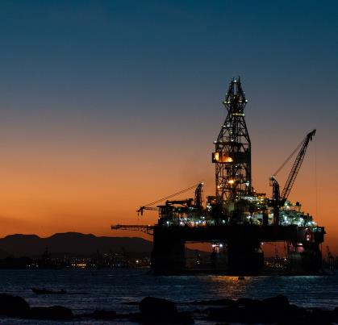
Licenciamento Ambiental: principais atividades
O Centro Tamar analisou centenas de estudos ambientais e projetos de empreendimento, em diferentes áreas costeiras e marinhas do Brasil, com proposição de programas de monitoramento e medidas para a mitigação de impactos às tartarugas marinhas e ambientes utilizados por estes animais.

Slide 10
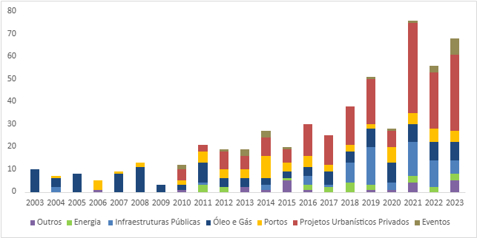
Manifestação do Centro Tamar nos licenciamentos feitos de 2012 - 2023

Slide 11
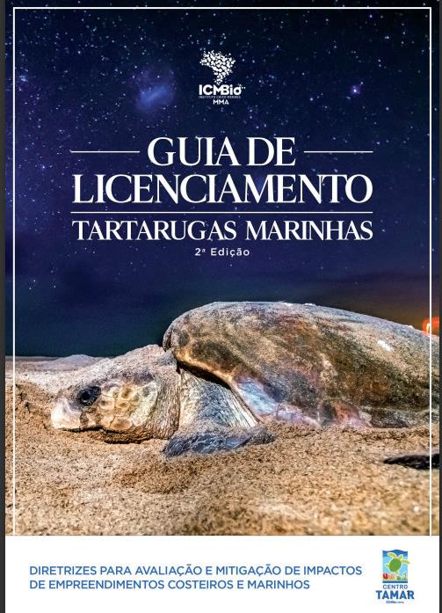
Guia de Licenciamento
Objetivo:
Apresentar subsídios aos órgãos ambientais, empreendedores, pesquisadores e consultores envolvidos nos processos de licenciamento ambiental em áreas importantes para a conservação da tartarugas marinhas na costa brasileira.
Embasar documentos técnicos e favorecer maior eficiência para análise dos processos.

Slide 12
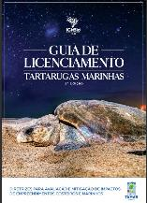
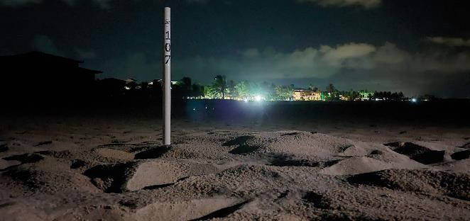
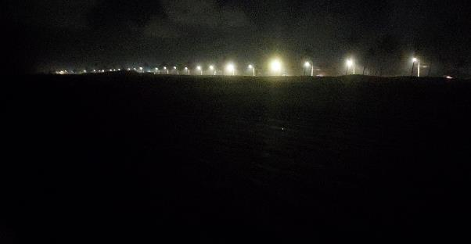
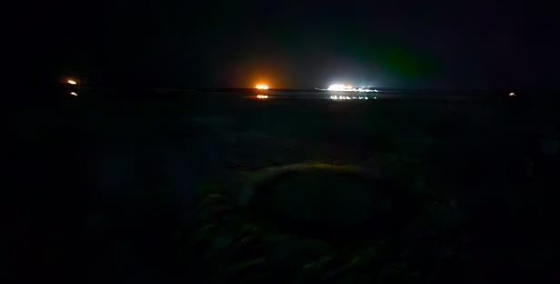
Guia de Licenciamento: fotopoluição
Fotopoluição:
Caracterizada pelo aumento da claridade ou brilho, a partir da incidência direta ou indireta de fontes luminosas artificiais, capazes de interferir de forma negativa no comportamento das espécies;
Impacto associado a diferentes tipologias de empreendimentos e obras costeiras e marinhas (imobiliário, portos, petróleo e gás, etc.)

Slide 13
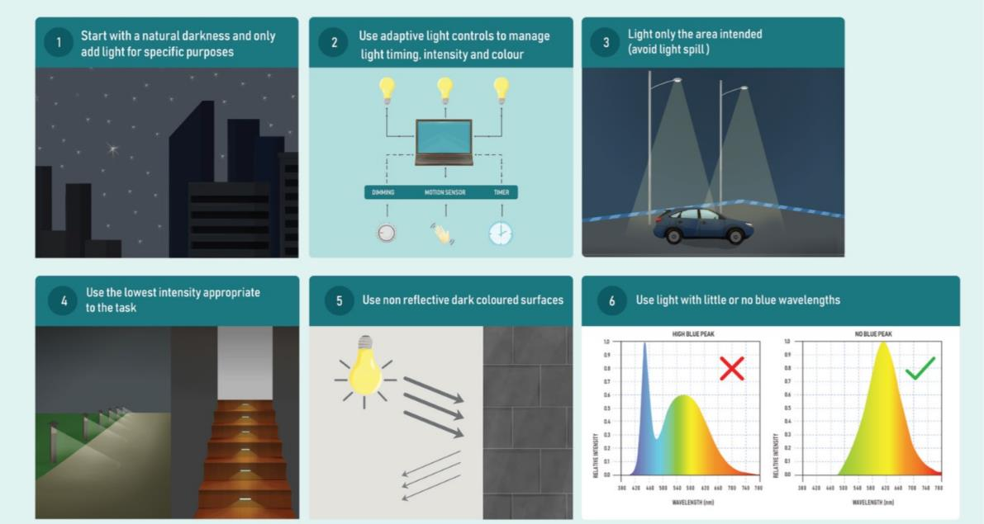
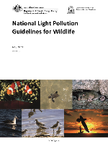
Mitigação da fotopoluição
Principais diretrizes:
Priorizar noite natural iluminar apenas o essencial;
Controle adaptativo da luz e temporizadores;
Iluminar apenas alvos específicos, evitar reflexão e espalhamento da luz;
Usar a menor altura e intensidade luminosas possível;
Usar fontes que emitem pouca ou nenhuma luz azul.
Fonte: National Light Pollution Guidelines for Wildlife

Slide 14
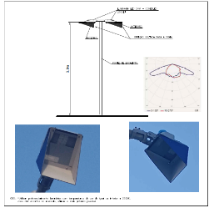
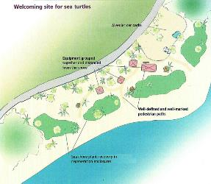
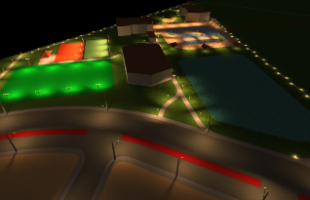
Afastamento das estruturas em relação à praia.
Preservação vegetação e formação de uma cortina verde.
Adequação e uso dos elementos da topografia como barreira à dispersão da luz para a praia.
Uso de fontes luminosas adaptadas.
Elementos importantes para o projeto luminotécnico

Slide 15
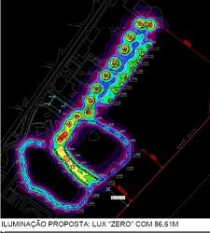
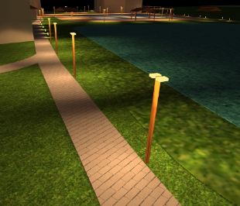
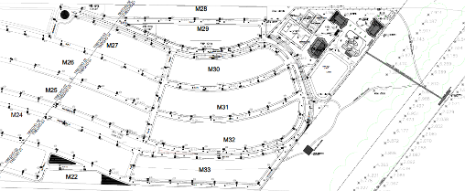
Elementos importantes para o projeto luminotécnico
O projeto deve compreender todo o empreendimento.
Modelagem e representações tridimensionais das fontes luminosas e dispersão da luz são recomendadas.
Avaliação da visibilidade das fontes de iluminação a partir da praia.

Slide 16
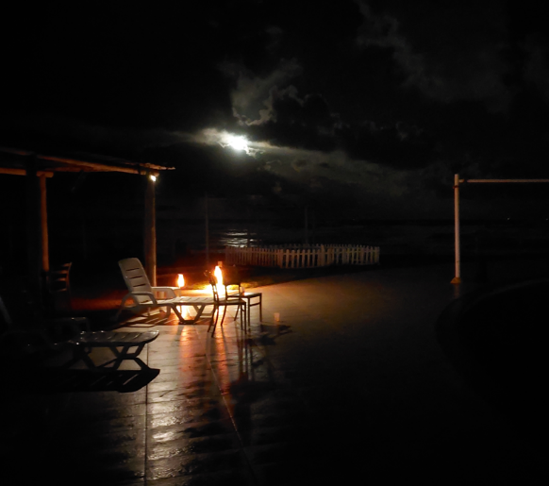
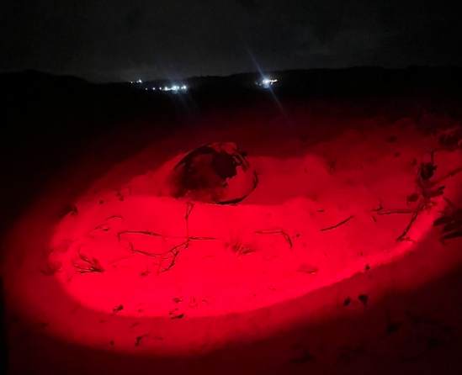
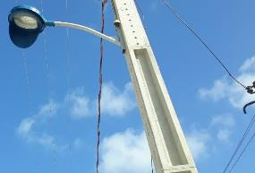
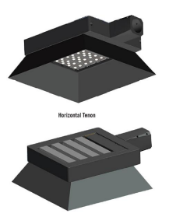
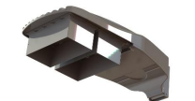
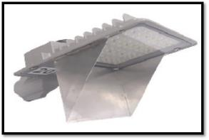
Mitigação da fotopoluição
Aspectos complementares:
Máximo afastamento das fontes de iluminação em relação à praia;
Portaria Ibama 11 /1995 – Faixa de zero Lux;
Evitar fontes luminosas voltadas para o mar;
Limitar horário de funcionamento para fontes específicas.
Fontes elevadas e voltadas para a praia são percebidas por vários quilômetros
Modelos com anteparo ajudam a reduzir a forma como a luz é percebida a partir da praia

Slide 17
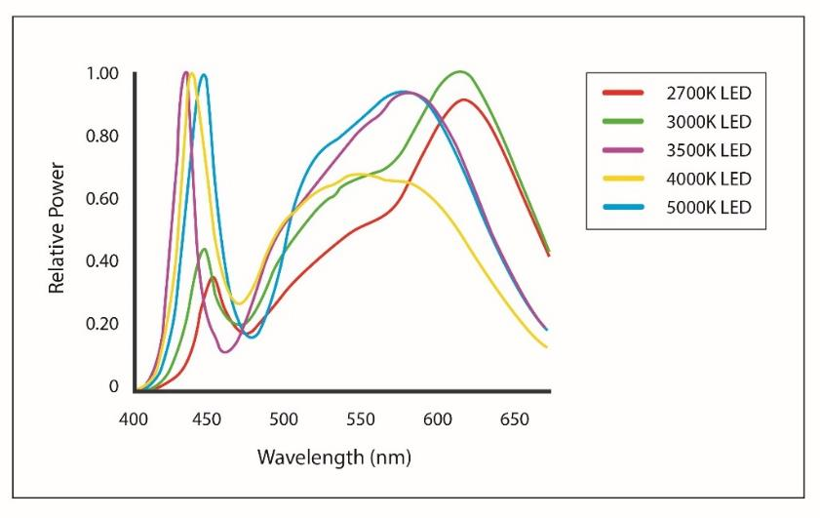
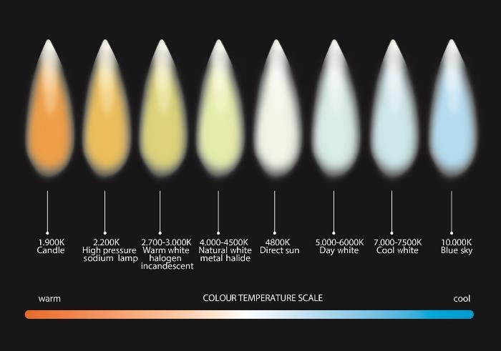
Mitigação da fotopoluição
Escolha da temperatura de cor e picos de emissão:
Demandar aos fabricantes informações sobre a “curva de potência espectral”;
Não utilizar fontes com pico de emissão abaixo de 500 nanômetros;
Se a informação não estiver disponível: optar por fontes limitadas ao máximo de CCT 2700K;
Fonte: National Light Pollution Guidelines for Wildlife

Slide 18
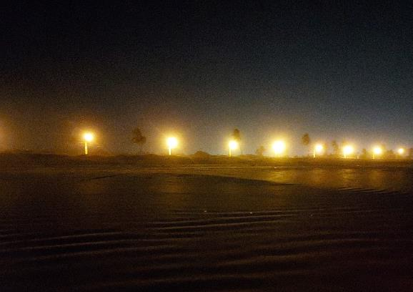
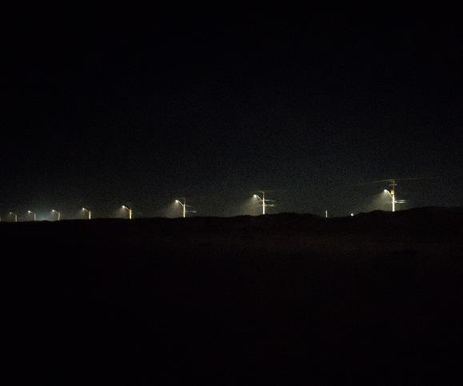
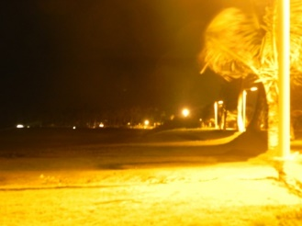
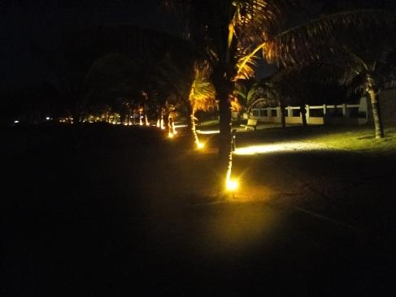
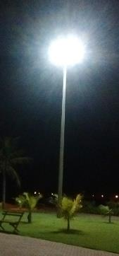
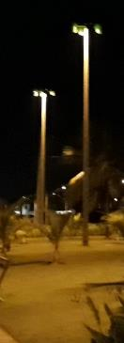
Após as obras de instalação
Realizar manutenção das luminárias e anteparos;
Elaborar relatórios e documentação fotográfica;
Registrar das fontes luminosas a partri da praia:
  1) na altura do observador;
  2) ao nível do solo.
Sem modificação
Antes
Depois
Antes
Depois
Com modificação

Slide 19
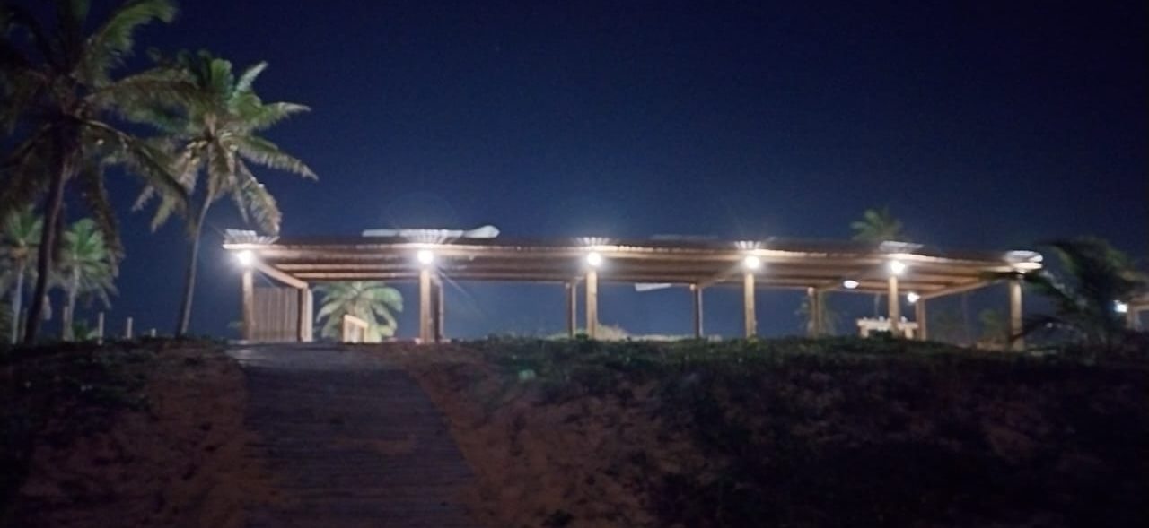
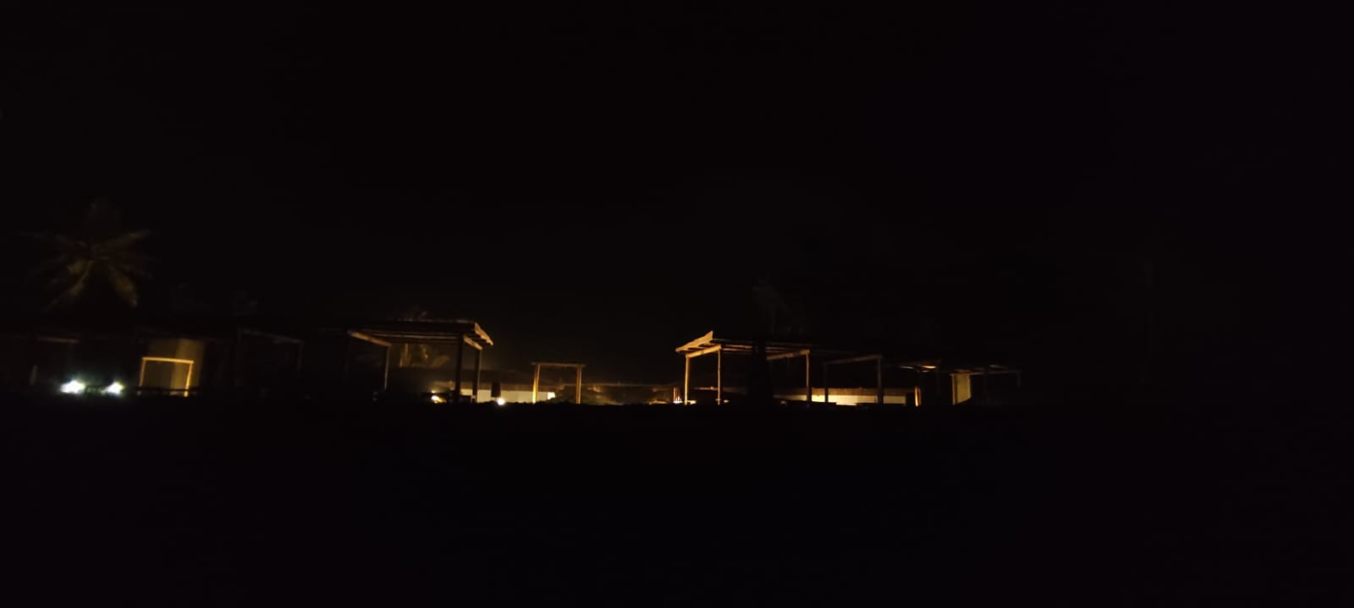
Bahia – São João da Barra.
Manifestação não foi integrada ao projeto.
Ajustes realizados:
Apagar holofotes e uso de balizador.
Necessidade de adequações complementares e alteração da disposição das fontes luminosas.

Slide 20
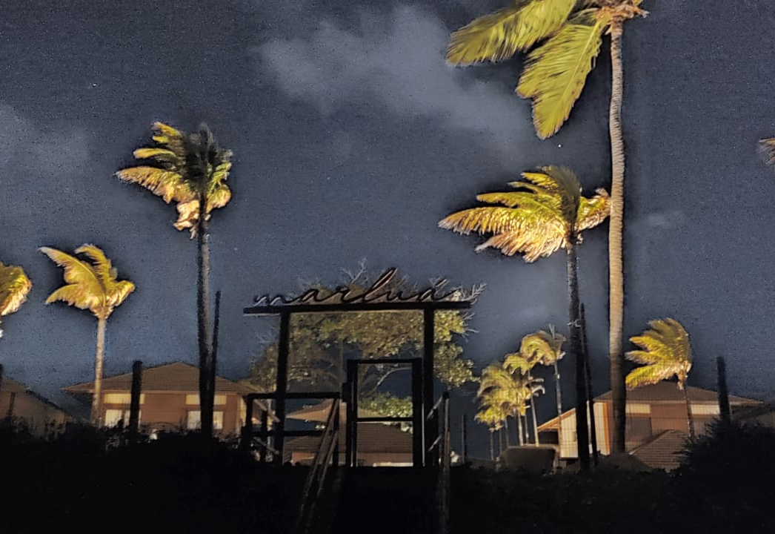
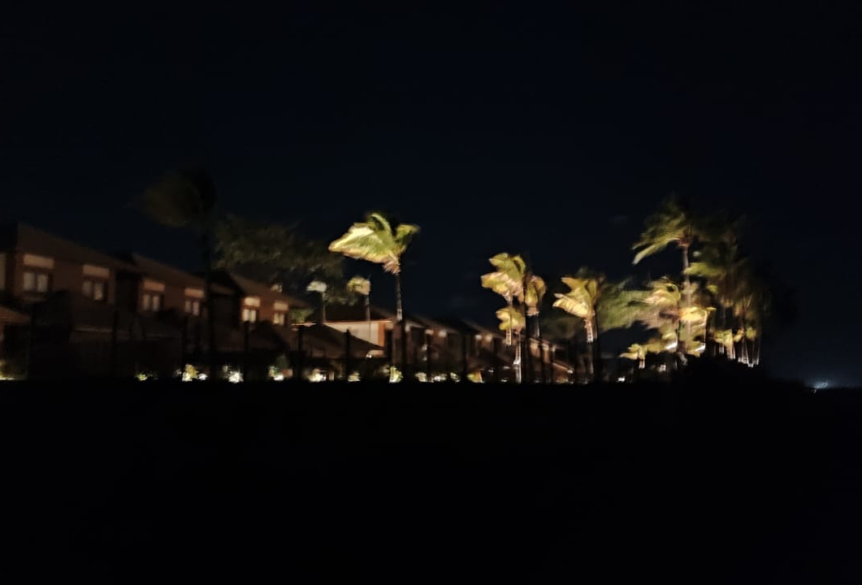
Camaçari
Projeto não adotou as medidas de mitigação.
Empreendimento muito próximo à linha de preamar.
Necessário amplo ajuste para mitigação.

Slide 21
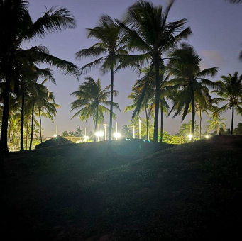
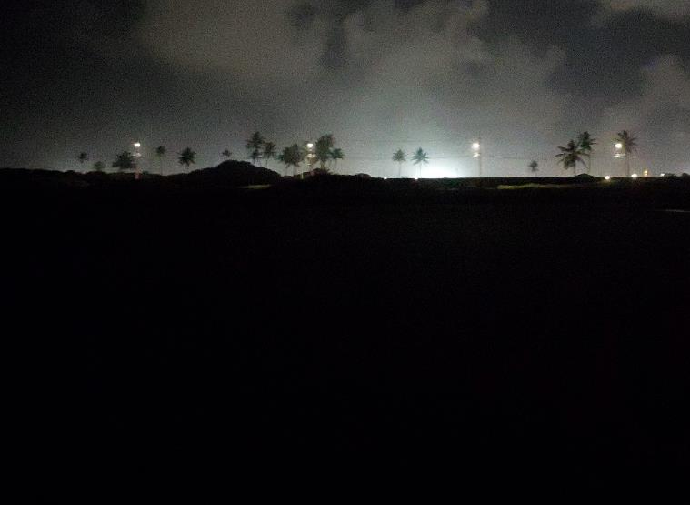
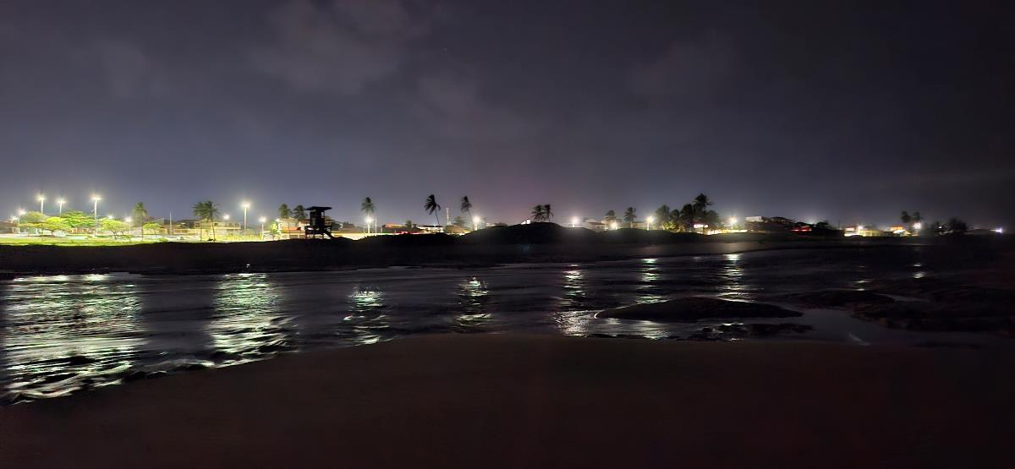
Relatórios e vistorias
Avaliar o sucesso dos ajuste das fontes luminosas.
Identificar a necessidade de ajustes complementares.
Avaliar se há formação de clarão luminoso.
Identificar fontes que precisão ser suprimidas ou modificadas.

Slide 22
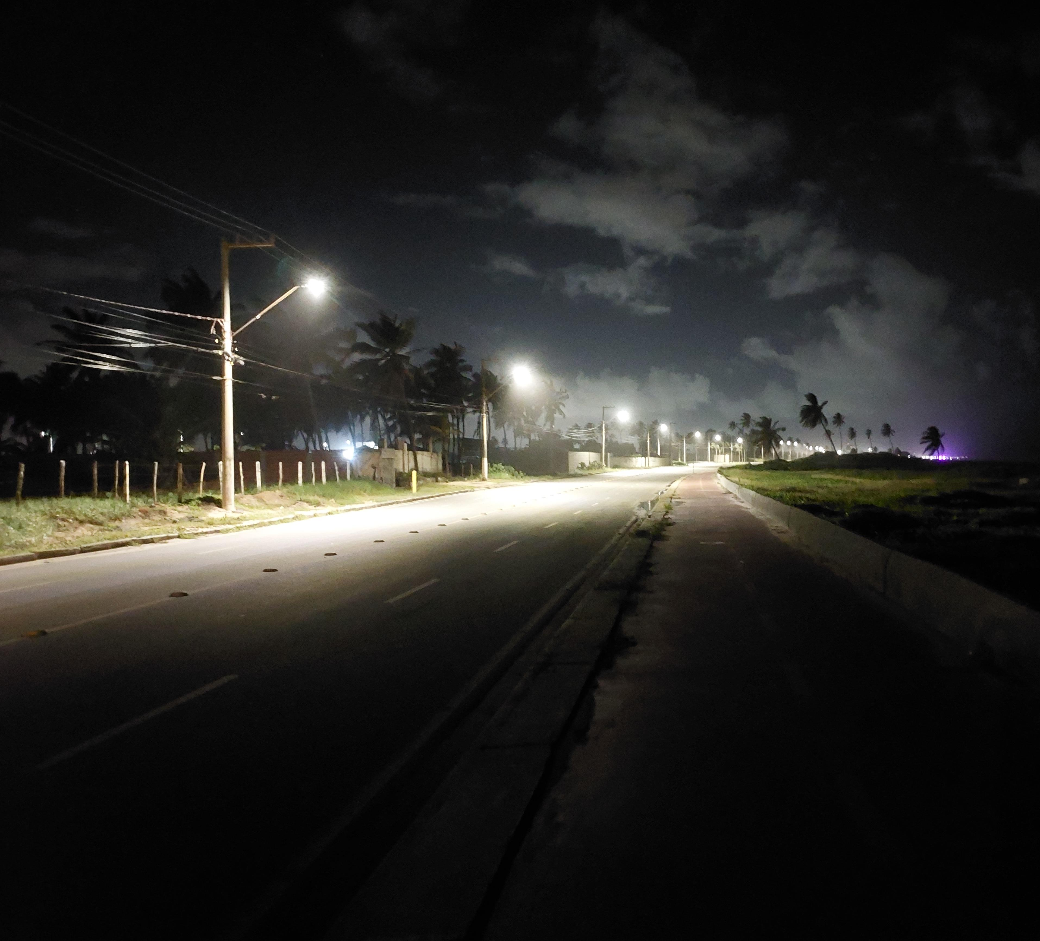
Aracaju-SE
Teste de nova iluminação pública com anteparo.

Slide 23
Hotel
Barra dos Coqueiros-SE
Modificação da iluminação externa.

Slide 24
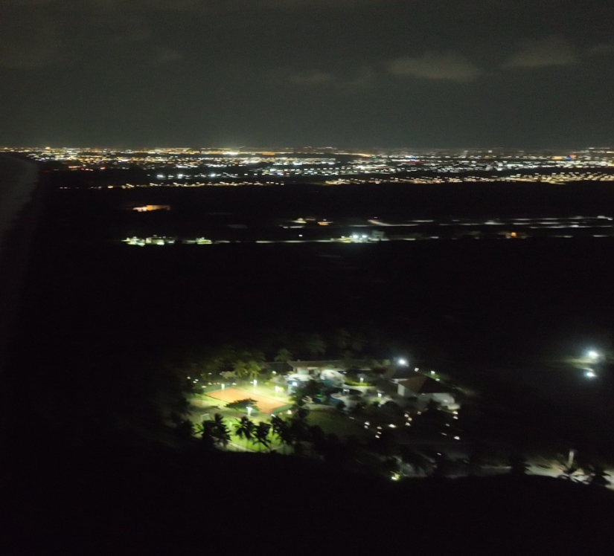
Barra dos Coqueiros-SE
Vídeo empreendimentos imobiliários.

Slide 25
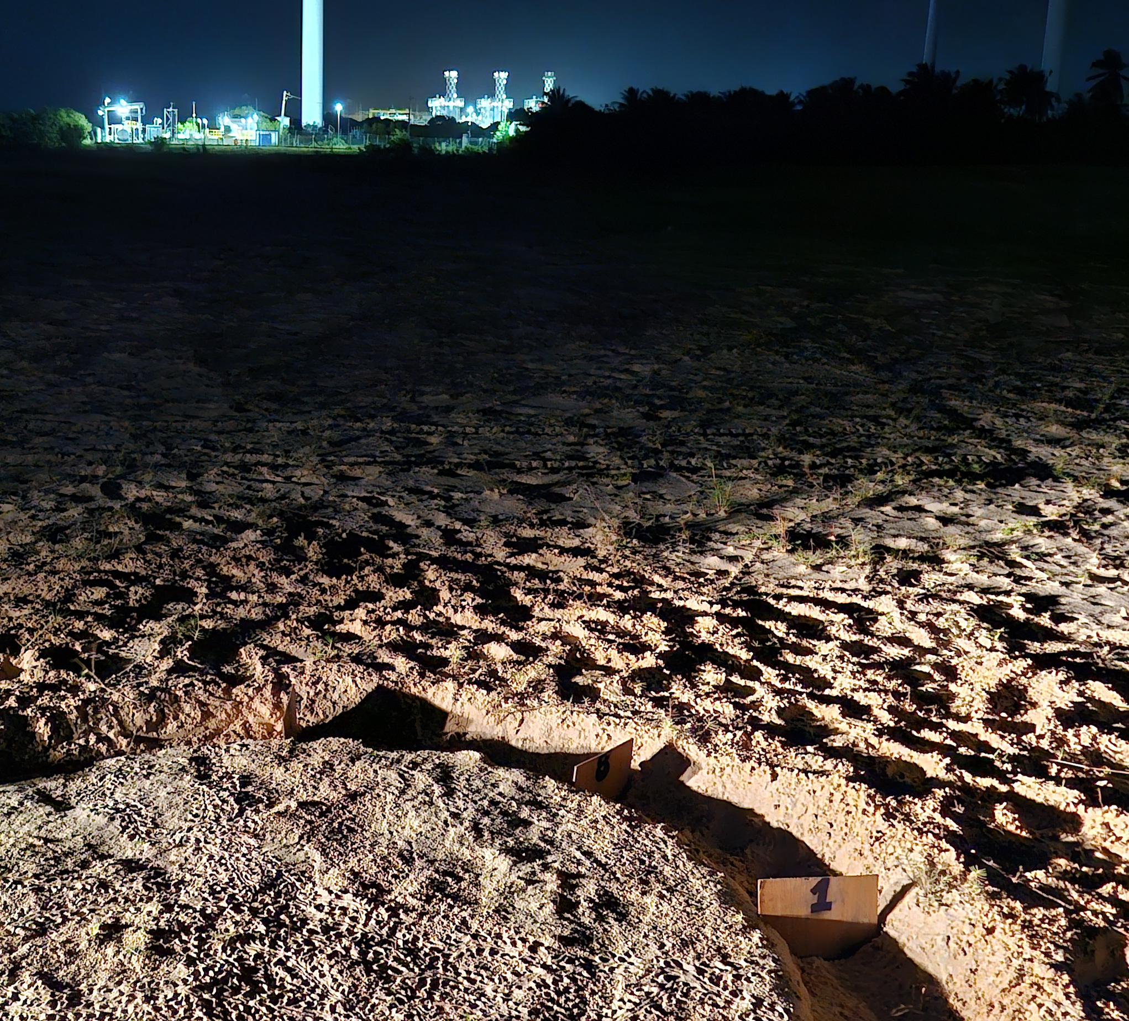
Zonas industriais
Programas de monitoramento;
Persiste a necessidade de medidas de mitigação.

Slide 26

Zonas industriais
Programas de monitoramento;
Persiste a necessidade de medidas de mitigação.

Slide 27



Por fim, monitorar
Programas de monitoramento são necessários para avaliar se há evidencias de desorientação....
                ou se está tudo bem.

Slide 28


Gabriella Pizetta
Erik Allan Pinheiro dos Santos
Centro TAMAR/ICMBio
+55 (71) 8174-8614
centrotamar@icmbio.gov.br
www.icmbio.gov.br
@centrotamaricmbio

